Slide 1
Иисус как Божественный Учитель в Евангелии от Матфея
Упражнение в нарративной христологии
Анатолий Симушов, февраль 2024

Slide 2
Введение
Христология важна, ведь Евангелие - это рассказ об Иисусе
Но роль Иисуса как учителя в Евангелии от Матфея часто недооценивается
  либо дидактические характеристики самого евангелия
  либо содержание учение Иисуса
Если об Иисусе говорят как об учителе, то это связывается с «горизонтальной» христологий: Иисус - человек и пример для нас

Slide 3
Терминология для описания учителя в Евангелии от Матфея

Slide 4
Статистика
Данные
 | Мф | Мк | Лк | Ин | НЗ
διδάσκαλος | 12 (0.65) | 12 (1.06) | 17 (0.87) | 8 (0.51) | 59 (0.43)
καθηγητής | 2 (0.11) | - | - | - | 2 (0.01)
ῥαββί | 4 (0.22) | 3 (0.27) | - | 8 (0.51) | 15 (0.11)
ῥαββουνί | - | 1 (0.09) | - | 1 (0.06) | 2 (0.01)
Всего | 18 (0.98) | 16 (1.42) | 17 (0.87) | 17 (1.08) | 78 (0.56)
Notes:
Из 18 раз у Мф непосредственно к Иисусу применяются 15 ( у Мк все 16).
В скобках частотность в пересчете на тысячу слов (более объективная картина).

Slide 5
Статистика
Наблюдения
Эти четыре слова - преимущественно язык евангелистов
Никто из евангелистов сильно не выделяется
Похоже титул «учитель» имеет какое-то значение для Матфея в изображении Иисуса
Титул | Частотность
Господь | 34
Сын Человеческий | 30
Христос | 17
Сын Давидов | 10
Сын Божий/Мой Сын | 9
Царь | 6
Пророк | 4
Грядущий | 3
Сын | 2

Slide 6
Контекст использования
Эти титулы отсутствуют в комментариях автора (в отличие от «Христос», «Сын Давидов», «Эммануил» или «Мой Сын/Слуга»)
Матфей (в отличие от Марка и меньше Луки) старается не вкладывать эти титулы в уста (истинных) учеников Иисуса
Notes:
Статистика может ввести в заблуждение. Поэтому важно обращать внимание на контекст, где титулы используются.
Комментарии автора - самый явный способ дать оценку в повествовании, показать отношение автора и сформировать точку зрения читателя.
Кол-во у Мф и Мк приблизительно одинаковое, но контексты разные. У Мк так обращаются к Иисусу ученики и те, кто верят в Него. У Мф в этих случаях либо κύριος, либо вообще ничего. То есть в Мф διδάσκολος это обращение посторонних к Иисусу

Slide 7
Следствия титулярного подхода
В Евангелии от Матфея различные слова со значением «учитель» являются всего лишь выражением человеческого почтения, а не христологическими титулами
Образ учителя на играет значимой роли в изображении Иисуса Матфеем

Slide 8
Проблемы титулярного подхода
Титулярный подход игнорирует выбранную автором форму изложения (форму божественного откровения)
Титулярный подход не учитывает, что то, кем является та или иная личность раскрывается в ее намерениях и действиях
Notes:
Христология ≠ только статистика и/или семантика. Рассказ важен. Его невозможно отбросить как шелуху. Христология выстраивается нарративно. Титулы вторичны по отношению к повествованию (см. например Мф 28:16-20 - нет особо титулов, но тесная связь с ключевыми христологическими текстами евангелия). Поэтому важно посмотреть как Иисус действует в Евангелии от Матфея и каковы Его намерения.

Slide 9
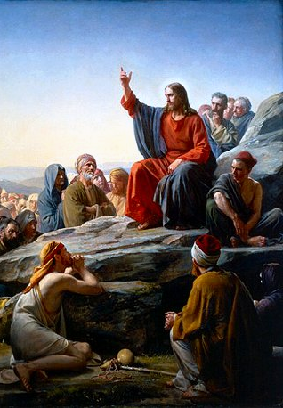
Деятельность Иисуса в качестве учителя в Евангелии от Матфея

Slide 10
Пять больших речей Иисуса
Отличительная черта Евангелия от Матфея (гл. 5-7, 10, 13, 18, 24-25)
Их включение влияет на христологию
  Количество речей указывает на то, что учительство было одним из основных видов деятельности Иисуса
  Длина, разработанная структура и тематическое единство этих речей свидетельствует о том, что учительство было сознательным намерением Иисуса

Slide 11
Использование глагола διδάσκω
Матфей использует глагол διδάσκω («учить») реже других евангелистов
Но оно встречается в ключевых текстах, таких как Мф 4:23, 9:35, 11:1

Slide 12
«И ходил Иисус по всей Галилее, уча в синагогах их, и проповедуя Евангелие Царства, и исцеляя всякую болезнь и всякую немощь в людях».
Мф 4:23
«И ходил Иисус по всем городам и селениям, уча в синагогах их, проповедуя Евангелие Царства и исцеляя всякую болезнь и всякую немощь в людях».
Мф 9:35
«И когда окончил Иисус наставления двенадцати ученикам Своим, перешел оттуда учить и проповедовать в городах их».
Мф 11:1

Slide 13
Использование глагола διδάσκω
Матфей использует глагол διδάσκω («учить») реже других евангелистов
Но оно встречается в ключевых текстах, таких как Мф 4:23, 9:35, 11:1
  Комментарии автора
  Описывают типичную деятельность Иисуса
  διδάσκω является первым глаголом
  семантически его трудно отличить от κηρύσσω
Notes:
Следовательно научение = проповедование/провозглашение и наоборот

Slide 14
Описание последователей Иисуса
Ученики
Слушатели
Понимающие то, что слышат

Slide 15
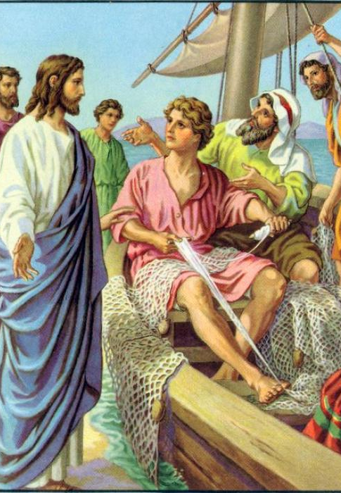
Ученики
μαθητής («ученик»)
  даже тогда, когда речь о двенадцати
  в повествовании
μαθητεύω («быть учеником», «делать учеником») - Мф 13:52; 27:57; 28:19
Наличие учеников предполагает существование учителя
Notes:
Значение не только для ученичества, но и для христологии
μαθητεύω еще только раз в Деян 14:21

Slide 16
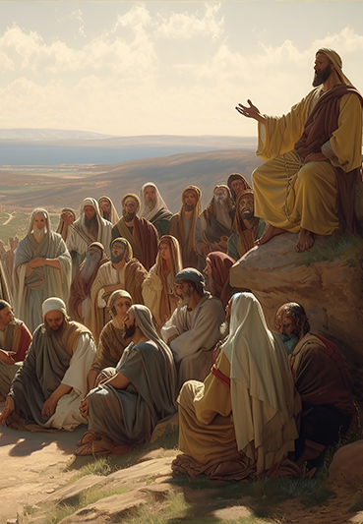
Слушатели
Ученики являются слушателями всех речей Иисуса
Матфей различает учеников-слушателей и прочих слушателей (толпы) - Мф 13:2, 10-23, 34, 36; 15:10, 12, 15
Ученики - прежде всего свидетели-слушатели (в отличие от Луки, где они - свидетели-зрители)
Notes:
The disciples are Jesus’ fellow-workers in serving the crowds (Matt 9:36–10:6; 14:15–21; 15:32–38). They are Jesus’ true family, those who fulfill the will of his Father and thereby are held up as an example and invitation to the crowds (12:46–50). They, in contrast to the crowds, are blessed because their eyes see and their ears hear (13:16; cf. v. 13).
In relation to the disciples, the crowds function as a foil in many instances. Therefore, the evangelist often makes them disappear from the scene, leaving only the disciples to be recipients of a further more specific teaching of Jesus.

Slide 17
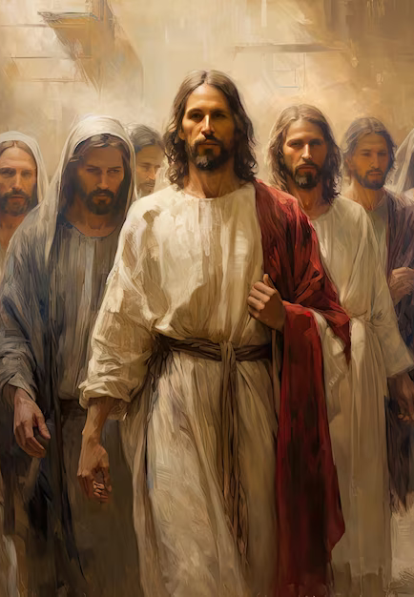
Понимающие
В отличие от Марка у Матфея ученики понимают Иисуса (Мф 13:51; 16:12; 17:13)
Notes:
Некоторые интерпретирует это как послепасхальное обеление учеников и отражение ситуации в общине Матфея, а не среди учеников Иисуса (Barth)

Slide 18
«И спросил их Иисус: «Поняли ли вы всё это?» Они говорят Ему: «Так, Господи!»»
Мф 13:51
«Тогда они поняли, что Он говорил им беречься не закваски хлебной, но учения фарисейского и саддукейского».
Мф 16:12
«Тогда ученики поняли, что Он говорил им об Иоанне Крестителе».
Мф 17:13

Slide 19
Понимающие
В отличие от Марка у Матфея ученики понимают Иисуса (Мф 13:51; 16:12; 17:13)
Ученики - не плоский, а сложный персонаж: в их понимании есть развитие (в соответствии с Мф 13:11-12, 52)
Notes:
Некоторые интерпретирует это как послепасхальное обеление учеников и отражение ситуации в общине Матфея, а не среди учеников Иисуса (Barth)

Slide 20
«Он сказал им в ответ: «Потому что вам дано знать тайны Царства Небесного, а им не дано, ибо кто имеет, тому дано будет и приумножится, а кто не имеет, у того отнимется и то, что имеет…»
Мф 13:11-12
«Он же сказал им: «Поэтому всякий книжник, ставший учеником Царства Небесного, подобен хозяину, который выносит из сокровищницы своей новое и старое»».
Мф 13:52

Slide 21
Понимающие
В отличие от Марка у Матфея ученики понимают Иисуса (Мф 13:51; 16:12; 17:13)
Ученики - не плоский, а сложный персонаж: в их понимании есть развитие (в соответствии с Мф 13:11-12, 52)
Понимание связано с научением Иисусом (Мф 11:27)
Notes:
Некоторые интерпретирует это как послепасхальное обеление учеников и отражение ситуации в общине Матфея, а не среди учеников Иисуса (Barth)

Slide 22
«Все предано мне Отцом Моим, и никто не знает Сына, кроме Отца; и Отца не знает никто, кроме Сына и кому Сын хочет открыть».
Мф 11:27

Slide 23
Понимающие
В отличие от Марка у Матфея ученики понимают Иисуса (Мф 13:51; 16:12; 17:13)
Ученики - не плоский, а сложный персонаж: в их понимании есть развитие (в соответствии с Мф 13:11-12, 52)
Понимание связано с научением Иисусом (Мф 11:27)
Акцент на Иисусе как Учителе, а не на способности учеников
Notes:
Некоторые интерпретирует это как послепасхальное обеление учеников и отражение ситуации в общине Матфея, а не среди учеников Иисуса (Barth)

Slide 24
Использование лексики обучения
διδάσκαλος («учитель»)
διδάσκω («учить»)
διδαχή («учение»)
Все эти слова крайне редко используются Матфеем по отношению к кому-то, кроме Иисуса

Slide 25
Иисуса как учитель в Евангелии от Матфея
Матфей не называет Иисуса учителем прямо
Матфей описывает Иисуса как учителя: учительство является важным намерением и одним из основных видов деятельности Иисуса
Таким образом, деятельность Иисуса как учителя важна для понимания того, кем Он является (так называемая «дидактическая христология»)

Slide 26
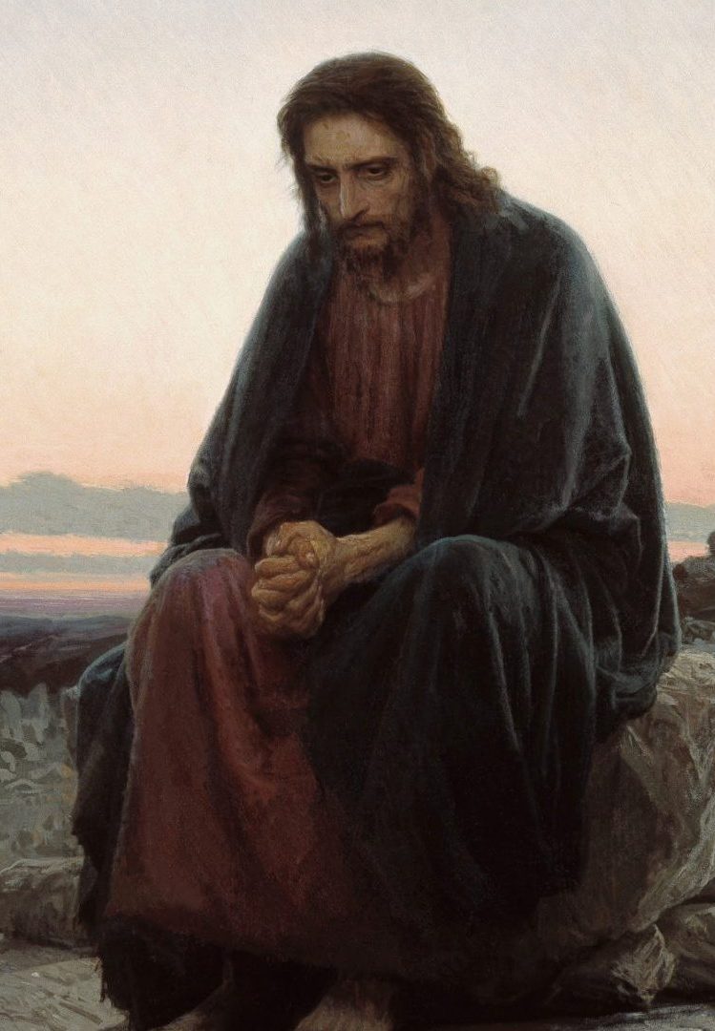
Какого рода учитель Иисус?
Notes:
Если Матфей представляет Иисуса учителем, возникает вопрос учителем какого рода. Что у Иисуса общего с другими учителями? И отличается ли Он чем-то о них?

Slide 27
Двусмысленность свидетельств
Лексика, который Матфей использует для описания Иисуса как учителя, может использоваться и используется по отношению к другим учителям
Есть два существенных отличия Иисуса от прочих учителей
  Отношения Иисуса и учеников
  Авторитет учителя

Slide 28
1. Отношения Иисуса и учеников

Slide 29
Отличие от иудаизма
В иудаизме отношения учителя и учеников
  Носят временный характер (промежуточная ступень)
  Имеют целью формирование из ученика носителя традиции
В Евангелии от Матфея отношения учителя и учеников
  Направлены на уподобление учеников учителю (личность)
  Являются целью сами по себе (не прекращаются даже с повелением учить все народы)
  охватывают даже тех, кто лично не контактировал с Иисусом

Slide 30
Причина отличия
Распространенное объяснение
  Расширенное значение μαθητής как «приверженец», «сторонник»
  Нет личной связи, есть только определенная интеллектуальная общность и подражание
Предпочтительней объяснение строить на том, что сказано в Мф 23:8-10 и 28:19-20

Slide 31
Мф 23:8-10
Структура
Α А вы не называйтесь учителями, ибо один у вас Учитель – Христос, все же вы – братья;
  Β и отцом себе не называйте никого на земле, ибо один у вас Отец, Который на небесах;
Α᾽ и не называйтесь наставниками, ибо один у вас Наставник – Христос.

Slide 32
Мф 23:8-10
Новизна и значение
Центральная часть - не нова и отсылает к Мал 2:10 и Втор 6:4
Новым является христологическое обрамление (напоминает 1 Кор 8:6)
Равенство учеников, непрекращающееся ученичество и безраздельная преданность Иисусу укоренены в уникальности Иисуса как учителя, которая связана с уникальностью Бога (вертикальная христология)
Отношения Отца и Иисуса не конкретизируются, но есть важный намек - Ис 54:13 и Иер 31:33-34

Slide 33
«И все сыновья твои будут научены Господом, и великий мир будет у сыновей твоих».
Ис 54:13
«Но вот завет, который Я заключу с домом Израилевым после тех дней, – говорит Господь. – Вложу закон Мой во внутренность их и на сердцах их напишу его, и буду им Богом, а они будут Моим народом. И уже не будут учить друг друга, брат брата и говорить: „Познайте Господа“, ибо все сами будут знать Меня, от малого до большого, – говорит Господь, – потому что Я прощу беззакония их и грехов их уже не вспомню более».
Иер 31:33-34

Slide 34
Мф 28:19-20
Божественный статус Сына
Вставка τοῦ υἱοῦ («Сына») между «Отцом» и «Святым Духом» подчеркивает божественный статус Сына
«Се, Я с вами» усиливает этот вывод (подобная фраза в Септуагинте неоднократно произносится Господом - см. Быт 28:15, Иер 1:8 и Агг 1:13)
Таким образом, повеление приобретать учеников Иисуса зиждется на Его статусе как Божественного (а не обычного простого человеческого) Учителя

Slide 35
Мф 28:19-20
Всегда со Своим народом
Мотив Божьего присутствия во Христе начинается с Мф 1
Все служение Иисуса - демонстрация Божьего присутствия со Своим народом
Распятие на мгновение заставляет усомниться
Но воскресение все снова ставит на свои места: Иисус жив и навсегда остается со своими учениками (в Евангелии от Матфея нет истории вознесения)
Поэтому ученики как прошлого, так и настоящего - это ученики Иисуса. Он - их единственный учитель (особенно видно в больших речах)

Slide 36
2. Авторитет учителя

Slide 37
Значение авторитета Иисуса
«Ибо Он учил их как власть имеющий, а не как книжники и фарисеи» (Мф 7:29).
В то время как иудейские учителя апеллировали к Моисею и традиции, Иисус говорил от Своего собственного имени (даже не так, как пророк)
В служении Иисуса является такая власть, что все прочие притязания на власть лишаются силы

Slide 38
Источник авторитета Иисуса
Вопрос имплицитно присутствует на протяжении всего Евангелия, но открыто озвучивается в Мф 21:23
Иисус явно не отвечает, а только намекает (Мф 21:24-27, 33-46)
Но для читателей ответ очевиден: источник авторитета Иисуса (как Учителя) в Его божественном сыновстве (Мф 11:27), которое имеет и онтологический характер (Мф 1:18-25; 28:18-20)
Таким образом, учительство Иисуса со властью - отблеск Его божественной славы и силы, которые отличают Его от всех прочих человеческих учителей

Slide 39
Выводы
Двойственность в изображении Иисуса как Учителя в Евангелии от Матфея
  Иисус не называется учителем прямо
  Но описание деятельности Иисуса напоминает учителя
Причина двойственности - конфликт между пониманием роли Иисуса в качестве Учителя, присущем Матфею, и типичным восприятием учителей
  Именования Иисуса учителем могло низвести Его до уровня обычного человека-учителя
  Для Матфея же деятельность Иисуса как учителя свидетельствует о Его божественной статусе, природе

